Slide 1
Java程序设计基础
Java语言-循环结构
深圳职业技术学院：软件技术专业
Notes:
1、以每一次课（2节课）为单元。

Slide 2
内容提要
1
问题引入
2
while循环语句用法
3
for语句用法
3
do…while语句用法
4
break、continue语句
5
4

Slide 3
1.问题引入
传说国际象棋是由一位印度数学家发明的。国王十分感谢这位数学家，于是就请他自己说出想要得到什么奖赏。这位数学家想了一分钟后就提出请求——把1粒米放在棋盘的第1格里，2粒米放在第2格，4粒米放在第3格，8粒米放在第4格，依次类推，每个方格中的米粒数量都是之前方格中的米粒数量的2倍。
请输出前20个格子各需要放多少粒米？

Slide 4
1.用程序表示
问题很简单，每个方格中的米粒数量都是之前方格中的米粒数量的2倍。于是我们可以写Java程序来实现它：
int i=1,j=1; //变量i存储要放的米粒数，j存储当前的格子
System.out.println("第" + j + "个格子放的米粒为：" + i );
j++;
i = 2 * i;
。。。。。。重复执行20遍即可
System.out.println("第" + j + "个格子放的米粒为：" + i );
j++;
i = 2 * i;
有没有其他的实现方式？

Slide 5
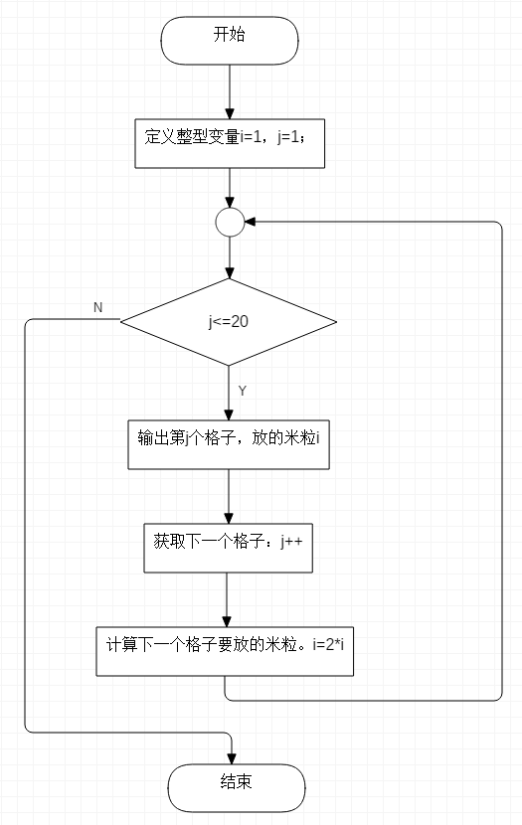
2.用流程图表示

Slide 6
3.循环语句---while语句
while语句的一般形式如下：
while (表达式) {
语句1;
语句2;
。。。
}
循环体，即重复执行的部分

Slide 7

while语句的一般形式如下：
while (表达式) {
语句1;
语句2;
…
}
循环条件表达式
“真”时执行循环体语句
“假”时不执行
while循环的特点是：
先判断条件表达式，后执行循环体语句

Slide 8
练习：
编程计算1+2+3+。。。+100=？，并画出流程图。
1、定义变量sum存放计算的和，变量i表示下一个要加的数字；初始值sum=0；i=1；
2、sum=sum+i；
3、i++；
4、重复第2步和第3步的操作100遍；
5、输出结果。

Slide 9
提高：
编写程序，找出1000---9999之间可以被3整除，但不能被7整除的所有整数。
画出流程图。

Slide 10
4.用for 语句实现循环
for语句不仅可以用于循环次数已经确定的情况，还可以用于循环次数不确定而只给出循环结束条件的情况
for语句完全可以代替while语句

Slide 11
4.用for 语句实现循环
i=1
i++
N
i<=100
i++
for (i=1;i<=100;i++)
{
System.out.println( i );
}
i=1
i<=100
i=1
i ≤100
Y
System.out.println( i );
输出i
System.out.println( i );
i=i+1

Slide 12
4.用for 语句实现循环
for语句的一般形式为
for(表达式1；表达式2；表达式3)
语句
设置初始条件，只执行一次。可以为零个、一个或多个变量设置初值执行

Slide 13
4.用for 语句实现循环
for语句的一般形式为
for(表达式1；表达式2；表达式3)
语句
循环条件表达式，用来判定是否继续循环。在每次执行循环体前先执行此表达式，决定是否继续执行循环

Slide 14
4.用for 语句实现循环
for语句的一般形式为
for(表达式1；表达式2；表达式3)
语句
作为循环的调整器，例如使循环变量增值，它是在执行完循环体后才进行的

Slide 15
4.用for 语句实现循环
for语句的执行过程：
(1) 先求解表达式1
(2) 求解表达式2，若其值为真，执行循环体，然后执行下面第(3)步。若为假，则结束循环，转到第(5)步
(3) 求解表达式3
(4) 转回上面步骤(2)继续执行
(5) 循环结束，执行for语句下面的一个语句

Slide 16
4.用for 语句实现循环
for(i=1;i<=100;i++)
sum=sum+i;
等价于
i=1;
while(i<=100)
{
sum=sum+i;
i++;
}
用for语句更简单、方便

Slide 17
4.用for 语句实现循环
for(表达式1；表达式2；表达式3)
语句
一个或两个或三个表达式均可以省略

Slide 18
4.用for 语句实现循环
for (sum=0 ,i=1; i<=100; i++)
sum=sum+i;
与循环变量无关
合法

Slide 19
4.用for 语句实现循环
for(sum=0,i=1 ; i<=100; i++)
sum=sum+i;
for(i=0,j=100 ; i<=j; i++,j-- )
k=i+j；
逗号表达式
合法

Slide 20
练习：
将前面三个案例用for语句改写

Slide 21
作业：
用两种循环语句分别实现，计算n！=？
其中n由键盘输入。

Slide 22
do…while循环
do---while语句的特点：先无条件地执行循环体，然后判断循环条件是否成立
do---while语句的一般形式为：
do
语句
while (表达式)；
循环体语句
N
Y
表达式

Slide 23
do…while循环
用do---while循环实现1+2+。。。+100=？
比较while循环的实现

Slide 24
练习
猴子吃桃问题：猴子第一天摘下若干个桃子，当即吃了一半，还不瘾，又多吃了一个第二天早上又将剩下的桃子吃掉一半，又多吃了一个。以后每天早上都吃了前一天剩下的一半零一个。到第10天早上想再吃时，见只剩下一个桃子了。求第一天共摘了多少。

Slide 25
练习
求s=a+aa+aaa+aaaa+aa...a的值，其中a是一个数字。例如2+22+222+2222+22222(此时共有5个数相加)，几个数相加由键盘控制。

Slide 26
练习
有一分数序列：2/1，3/2，5/3，8/5，13/8，21/13...求出这个数列的前20项之和。

Slide 27
用break语句提前终止循环
在全系1000学生中，征集慈善募捐，当总数达到10万元时就结束，统计此时捐款的人数，以及平均每人捐款的数目。
break语句可以用来从循环体内跳出循环体，即提前结束循环，接着执行循环下面的语句

Slide 28
用break语句提前终止循环
编程思路：
循环次数不确定，但最多循环1000次
在循环体中累计捐款总数
用if语句检查是否达到10万元
如果达到就不再继续执行循环，终止累加
计算人均捐款数

Slide 29
用break语句提前终止循环
编程思路：
变量amount，用来存放捐款数
变量total，用来存放累加后的总捐款数
变量aver，用来存放人均捐款数
定义符号常量SUM代表100000

Slide 30
用continue语句提前结束本次循环
要求输出100～200之间的不能被3整除的数。
编程思路：
对100到200之间的每一个整数进行检查
如果不能被3整除，输出，否则不输出
无论是否输出此数，都要接着检查下一个数(直到200为止)

Slide 31
用continue语句提前结束本次循环
有时并不希望终止整个循环的操作，而只希望提前结束本次循环，而接着执行下次循环。这时可以用continue语句

Slide 32


用continue语句提前结束本次循环
for(n=100;n<=200;n++)
{ if (n%3==0)
continue;
System.out.println(n);
}
n=100
n≤200
N
Y
n能被3整除
Y
N
输出n
n=n+1

Slide 33
break语句和continue语句的区别
continue语句只结束本次循环，而不是终止整个循环的执行
break语句结束整个循环过程，不再判断执行循环的条件是否成立

Slide 34
break语句和continue语句的区别
break语句
continue语句
N
N
表达式1
表达式1
Y
Y
……
……
Y
Y
表达式2
表达式2
N
N
……
……
……
强行退出循环
只结束本次循环

Slide 35
练习
一条长长的阶梯,如果每步跨2阶,最后剩1阶;每步跨3阶,最后剩2阶;每步跨5阶,最后剩4阶;每步跨6阶,最后剩5阶.只有每步跨7阶时,才正好到头，一阶也不剩.请问,阶梯到底有多少阶（求所有3位数的阶梯数）?

